Slide 1



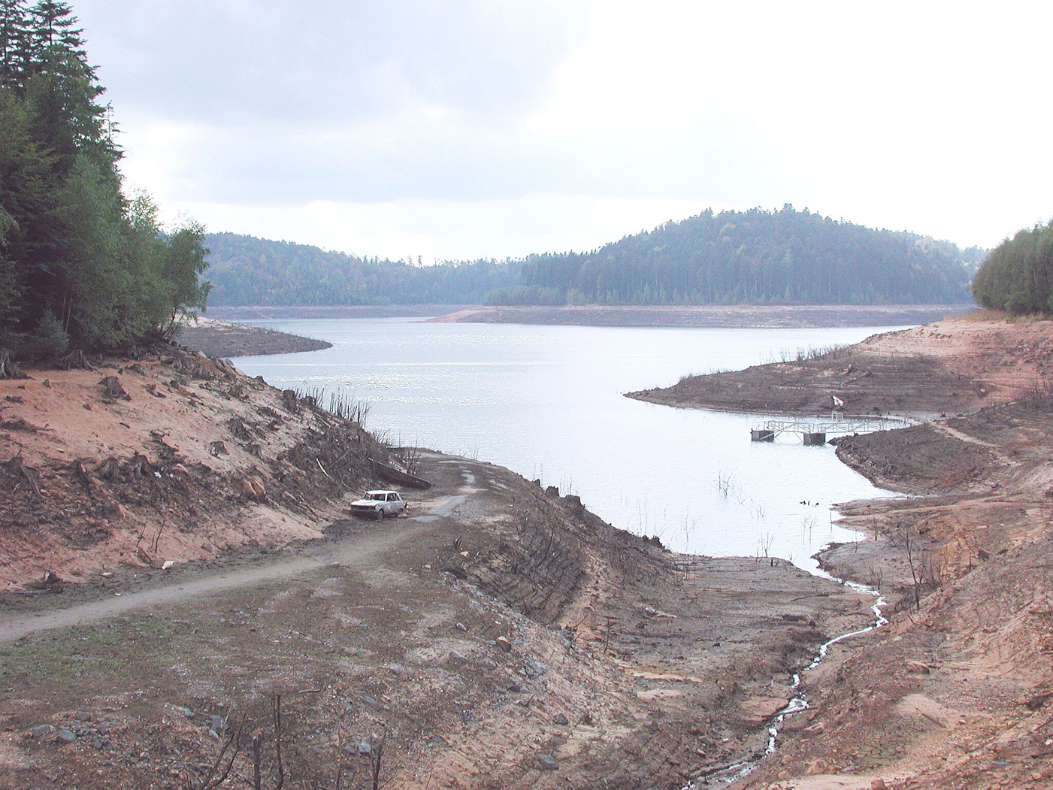
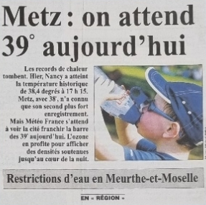
Il y a 20 ans, la sécheresse 2003 : Rappel des événements
Hajar EL KHALFI, Audrey REBÊCHE, Benjamin GRELIER, Claire DELUS et Didier FRANCOIS
Lac-réservoir de Vieux-Pré après la sécheresse de 2003 (AUER, 2003)
Le Républicain Lorrain, mercredi 06 août 2003

Slide 2
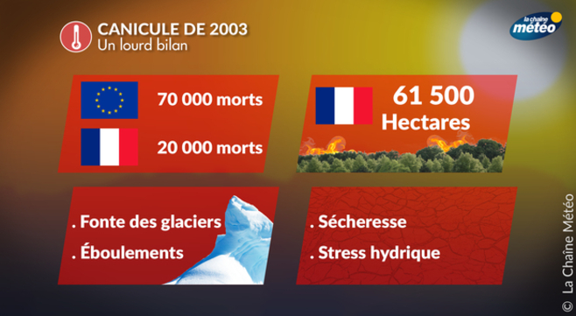
Contexte
En France, la sécheresse de 2003 est caractérisée par :
Un déficit pluviométrique ;
Une canicule remarquable par sa durée, son intensité et son extension géographique.
https://actualite.lachainemeteo.com/actualite-meteo/2019-05-27/notre-dossier-canicule-51087

Slide 3
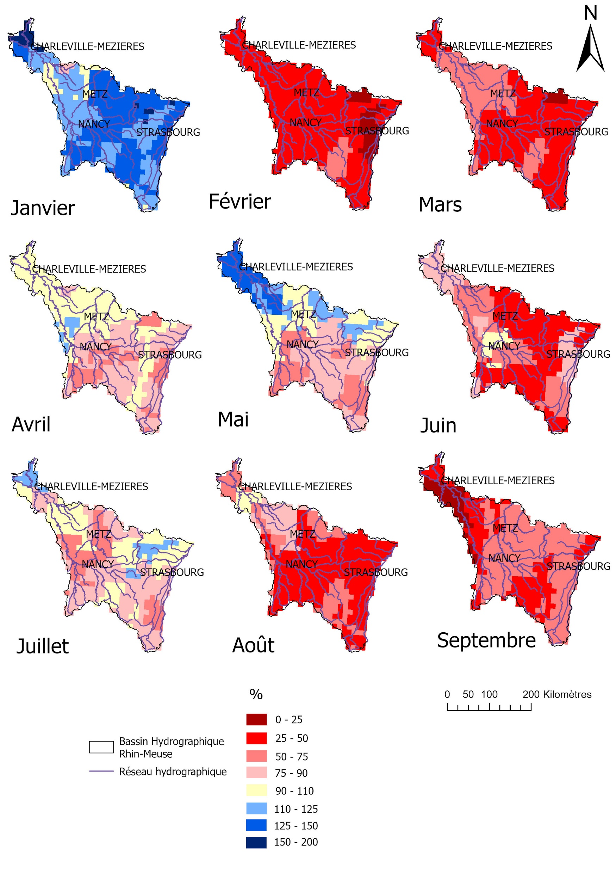
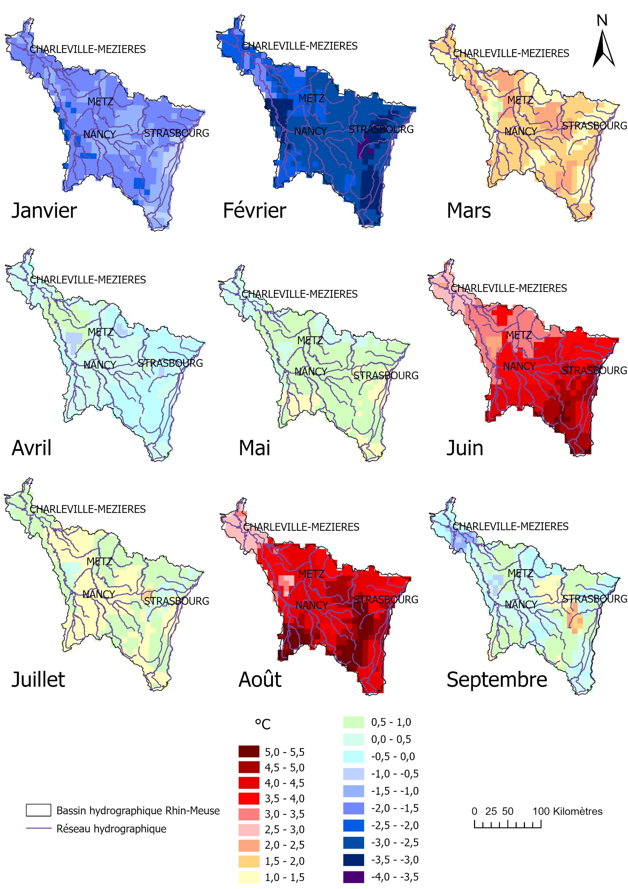
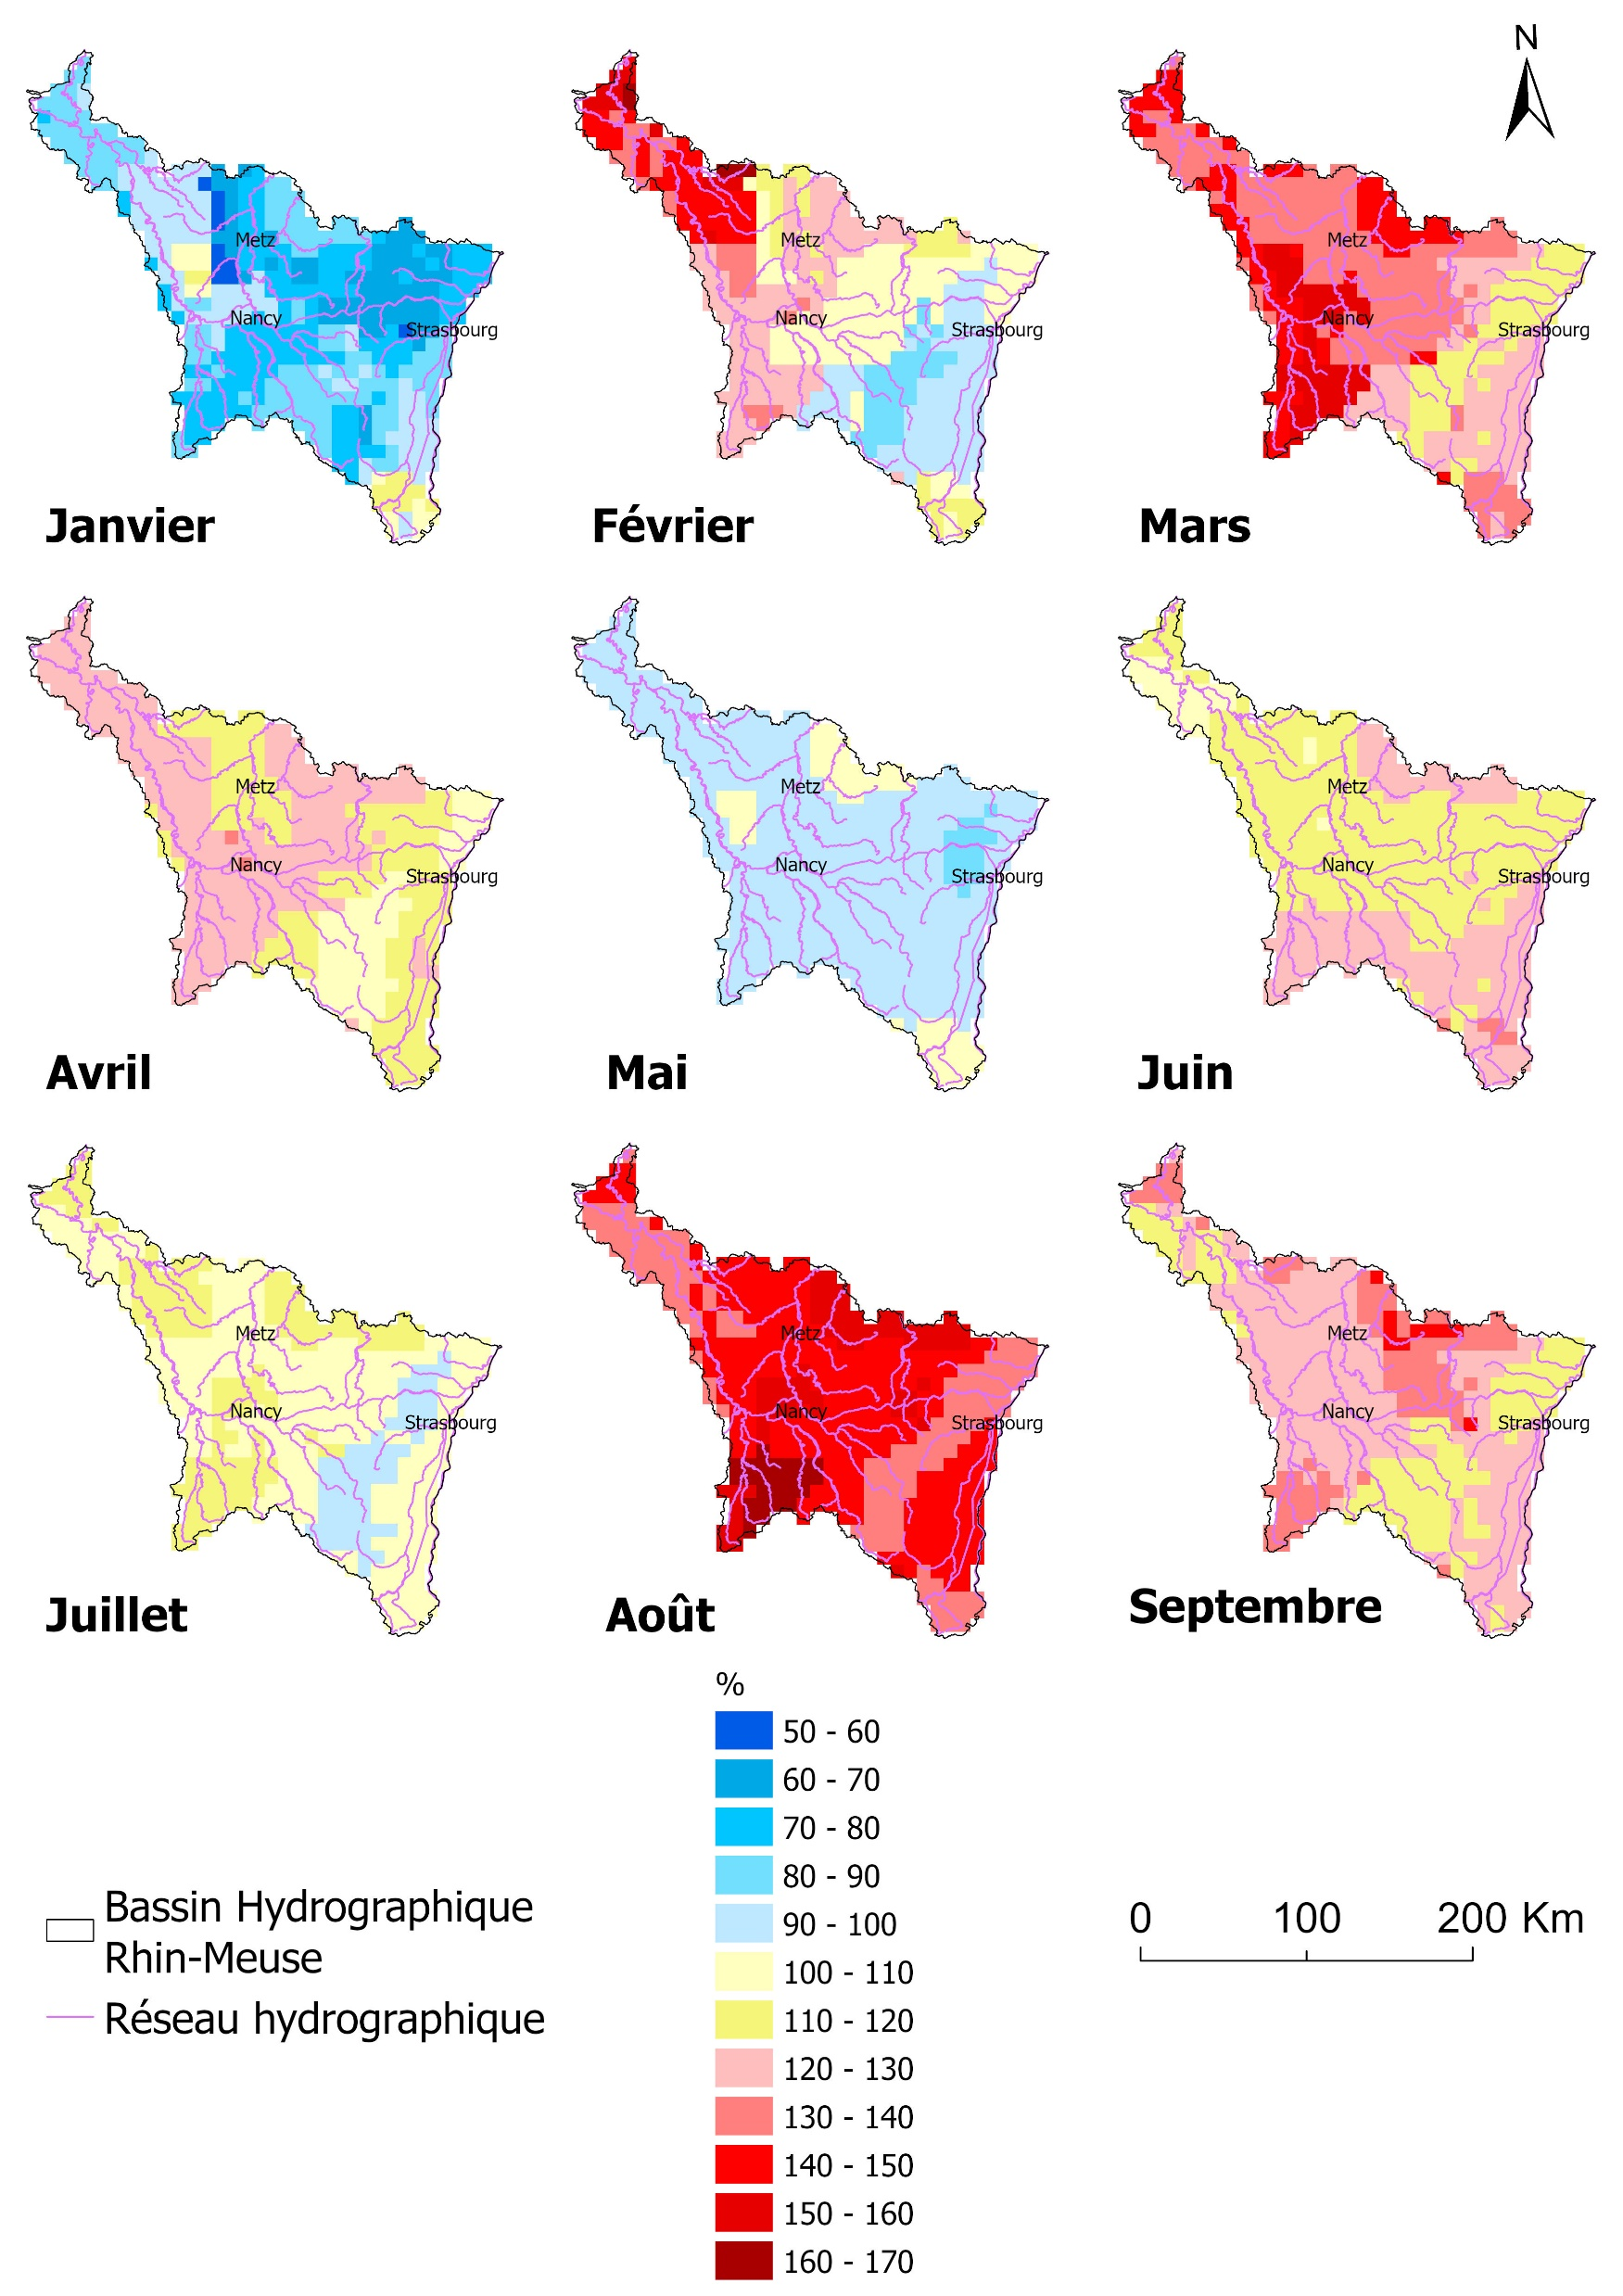
La sécheresse météorologique
Les précipitations
Les températures
L’évapotranspiration

Slide 4
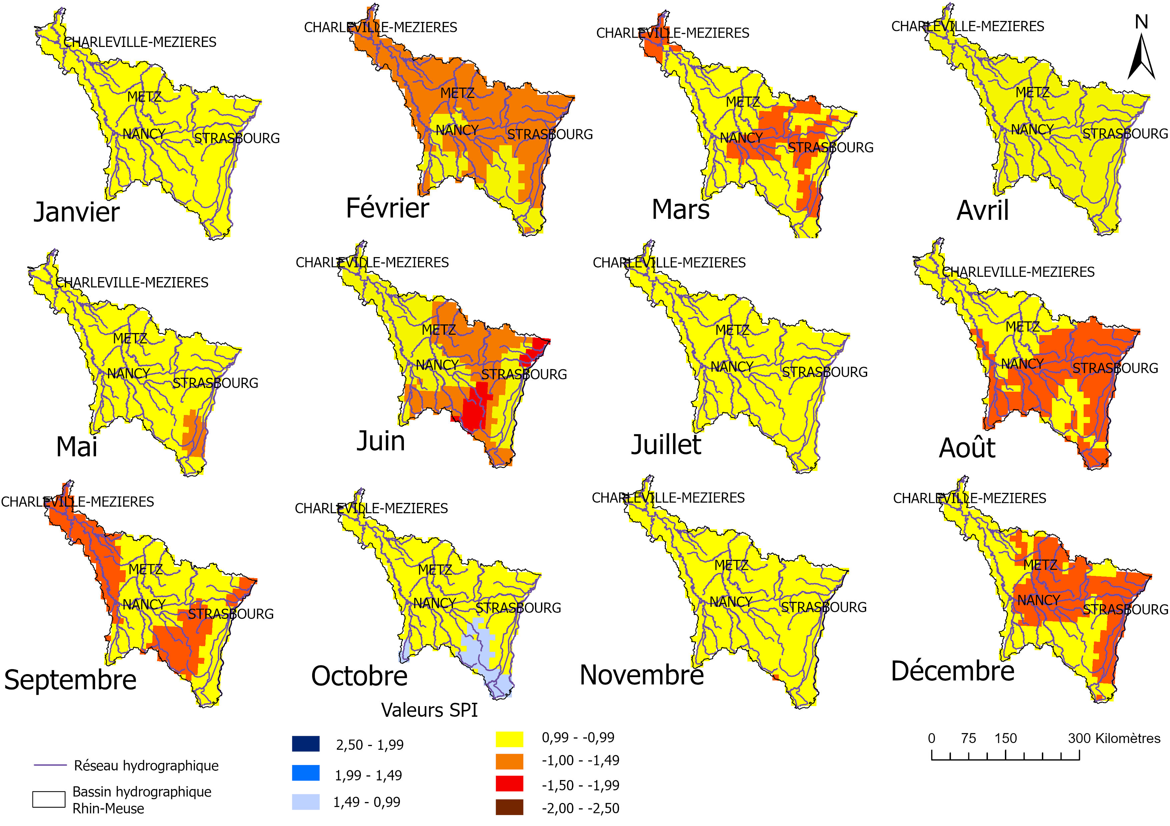
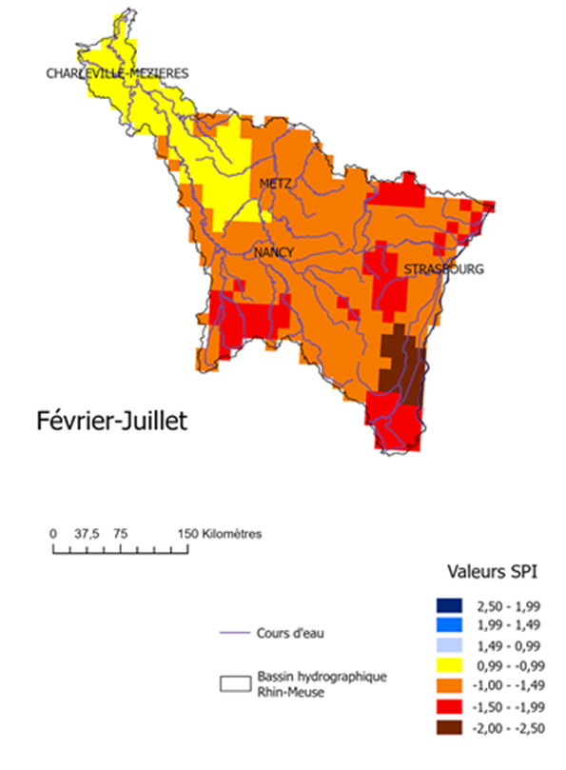
La sécheresse météorologique
SPI (Standardized Precipitation Index)

Slide 5
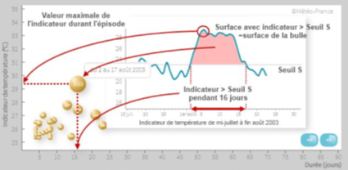
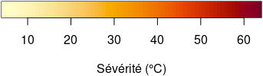
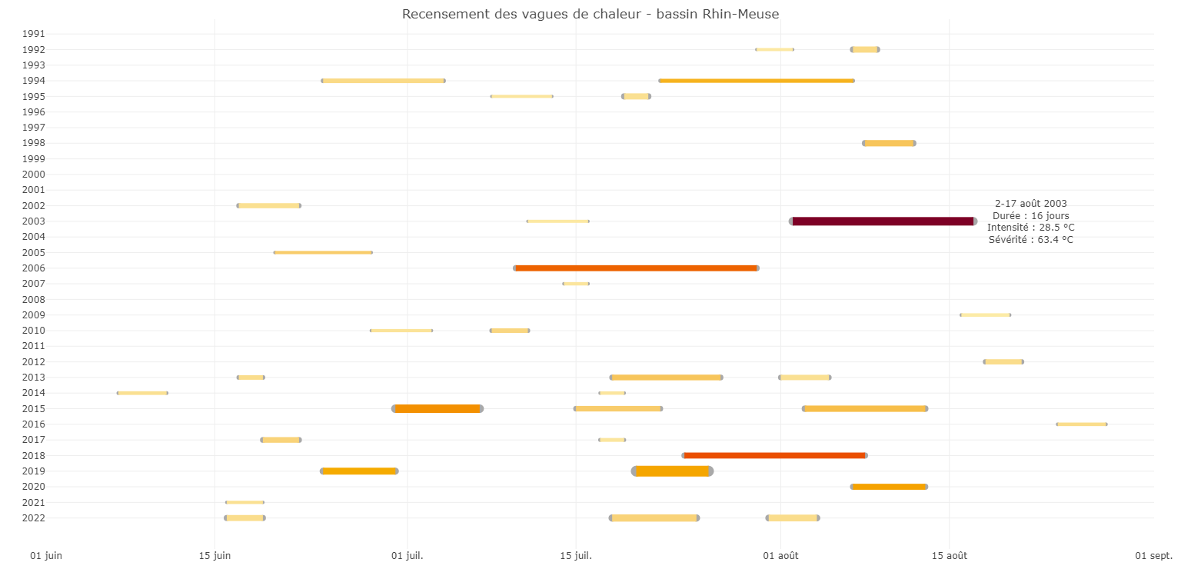
La sécheresse météorologique
Vagues de chaleur
Météo France, 2019

Slide 6
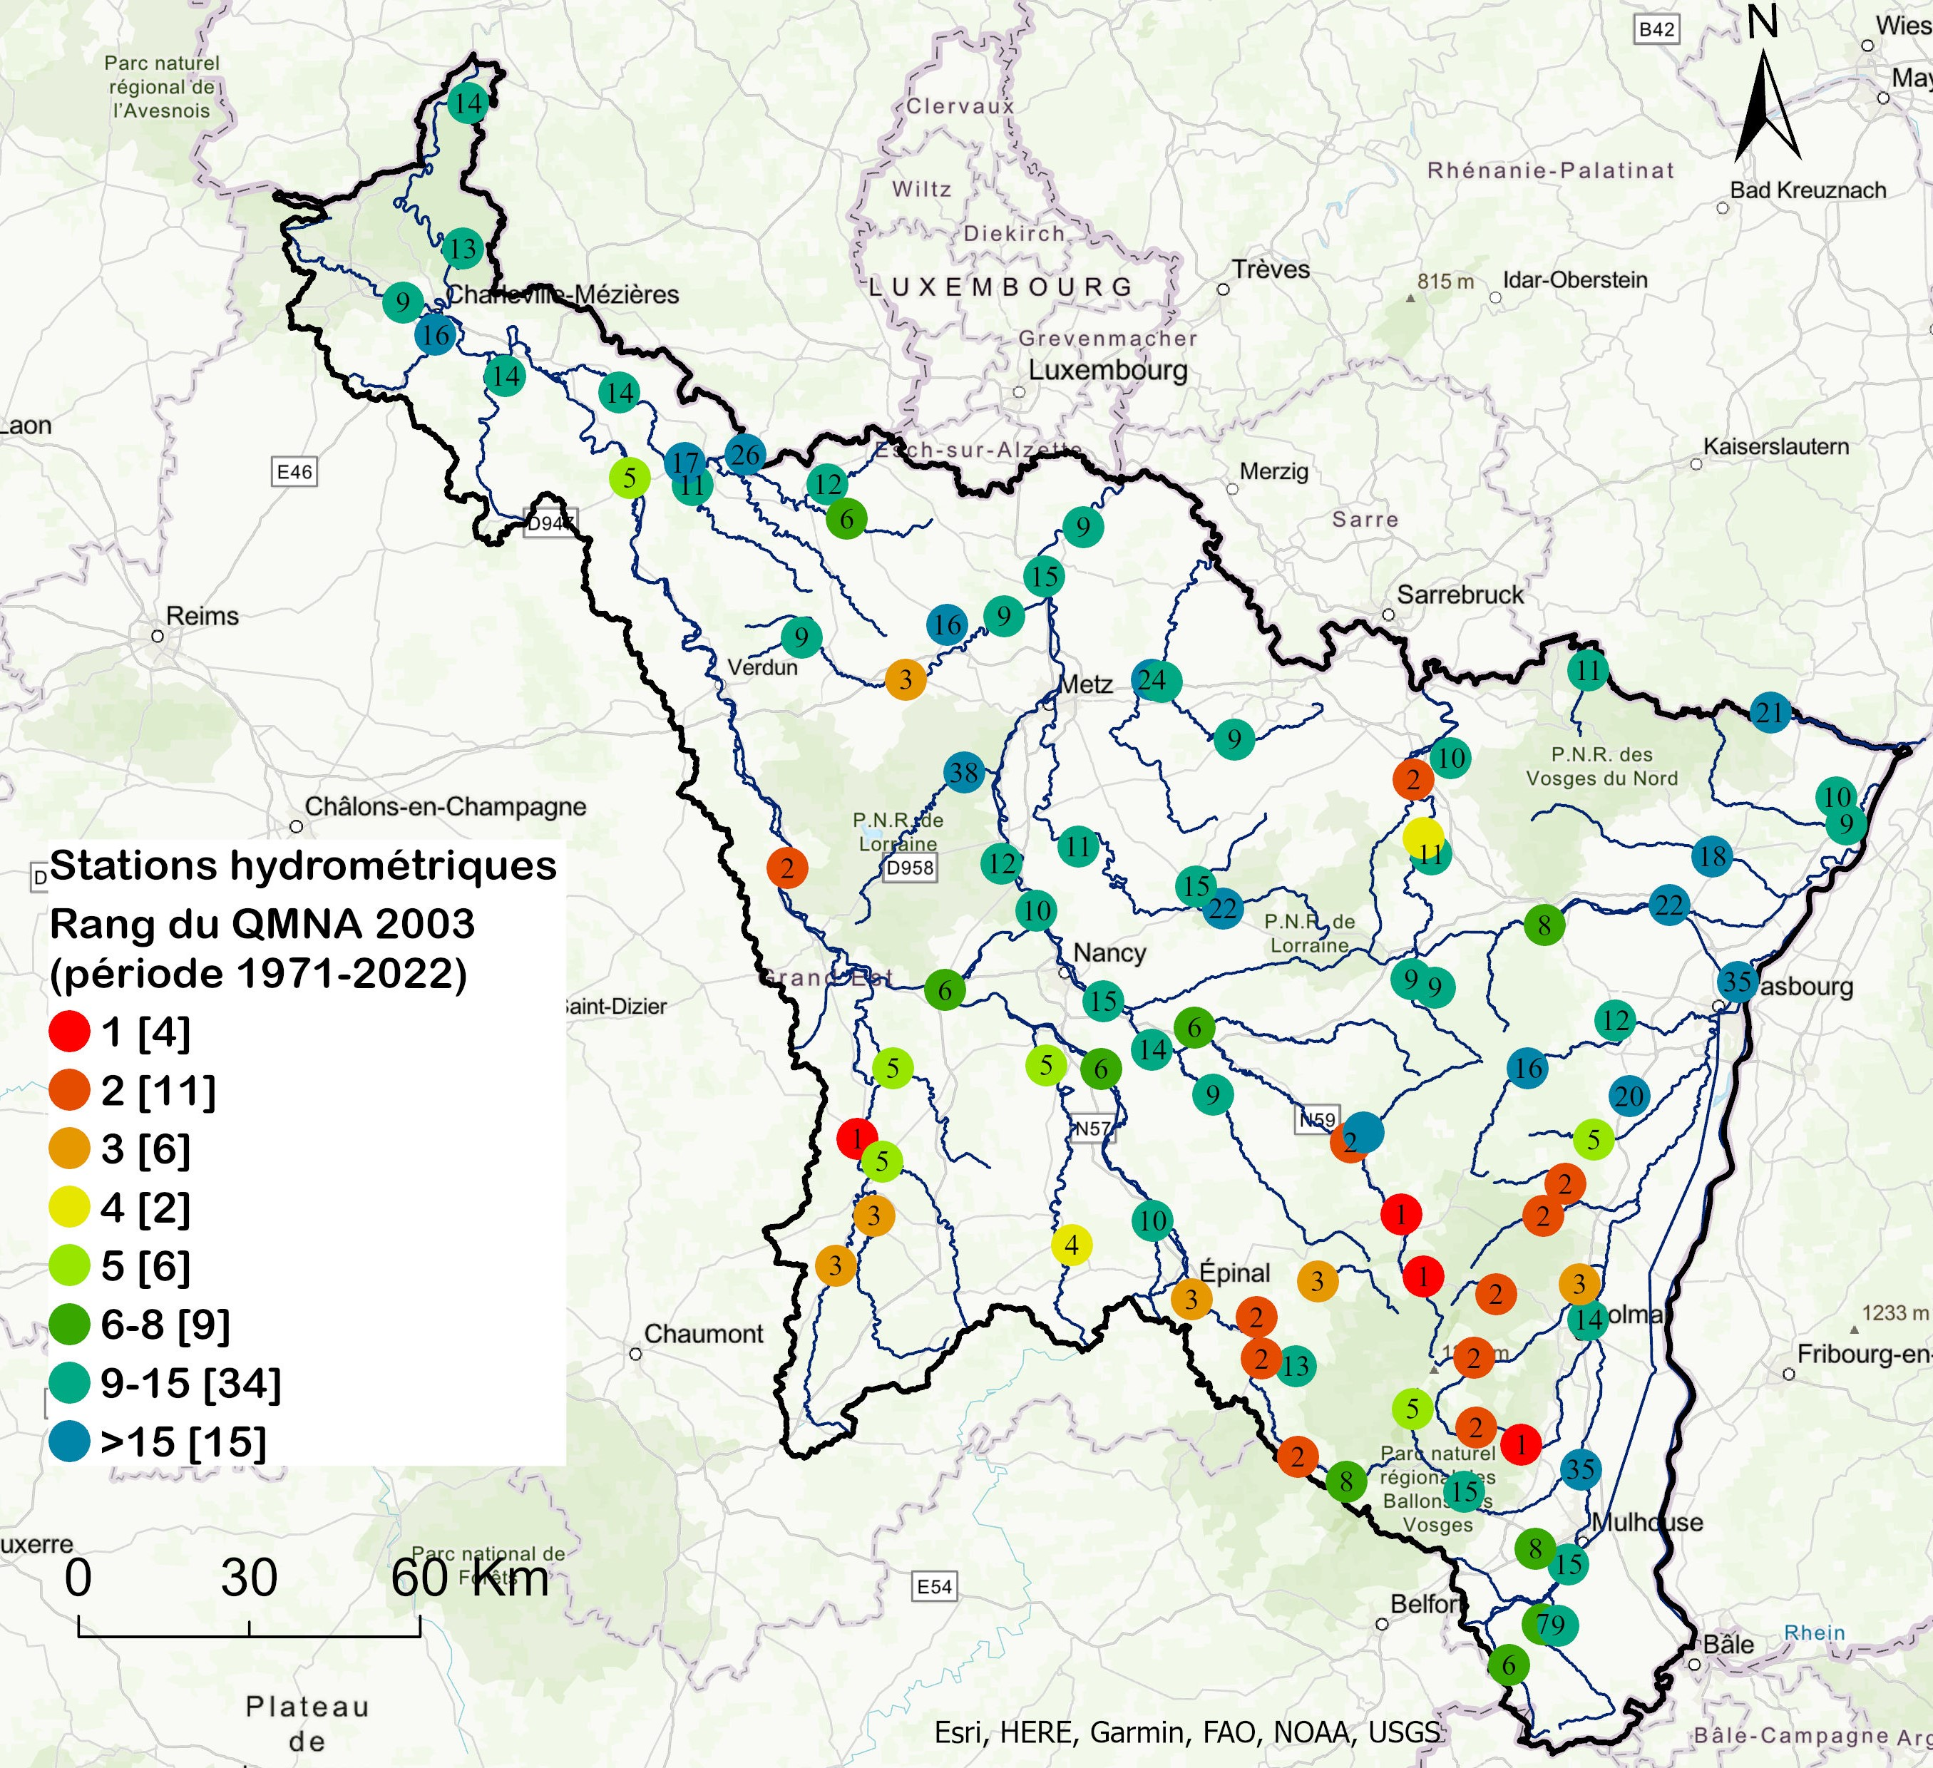
La sécheresse hydrologique
Débits des cours d’eau : échelle mensuelle
Comparaison de l'étiage 2003 avec les étiages antérieurs (depuis 1971) à partir du QMNA
Pour 25 % des stations, le QMNA se classe entre le premier et le troisième rang

Slide 7
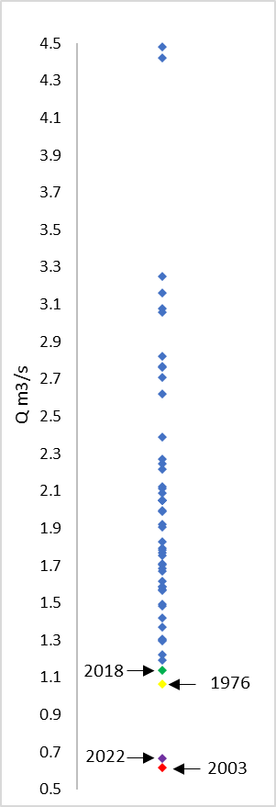
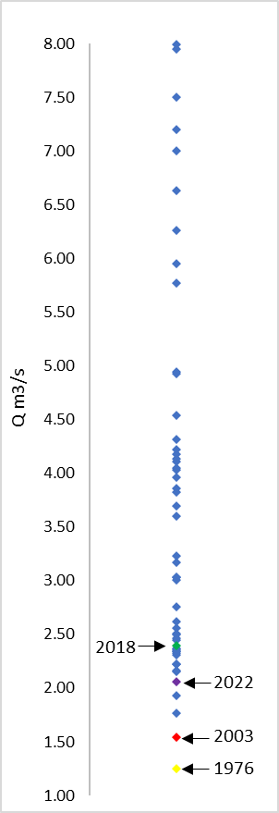
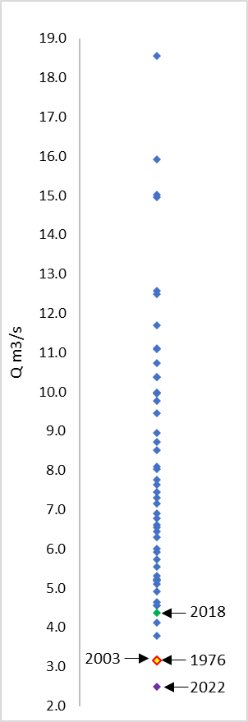
La sécheresse hydrologique
Débits des cours d’eau : échelle mensuelle
La Meurthe à Saint-Dié
La Meuse à Saint-Mihiel
La Moselle à Epinal

Slide 8
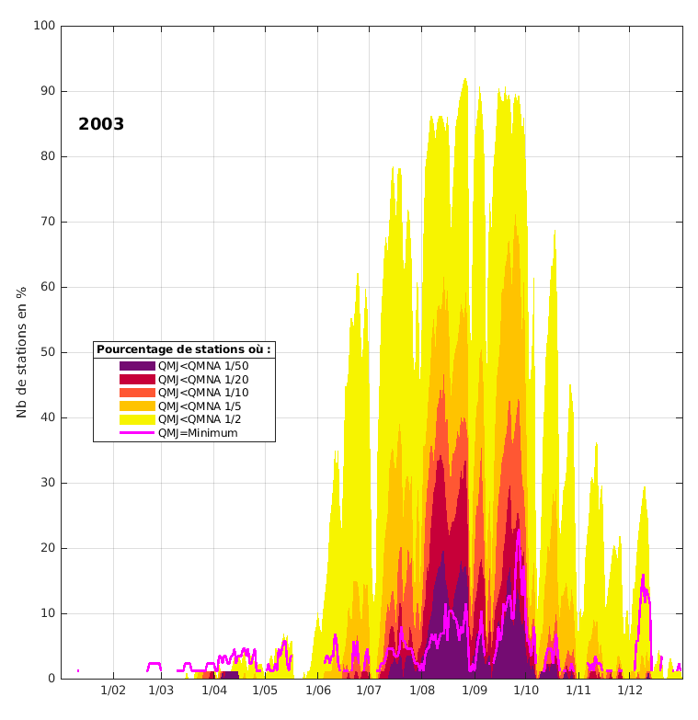
La sécheresse hydrologique
Débits des cours d’eau : échelle journalière
En 2003 la période critique concerne le mois d'août et la deuxième quinzaine de septembre où on a :
20% des stations avec des Q < QMNA 1/50
40% des stations avec des Q < QMNA 1/10

Slide 9

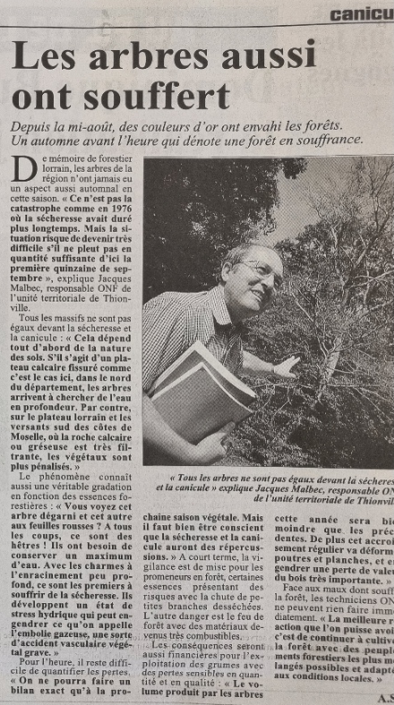
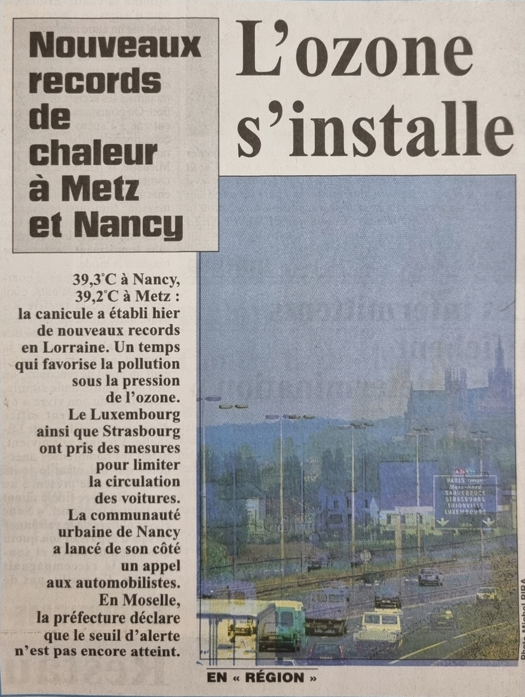
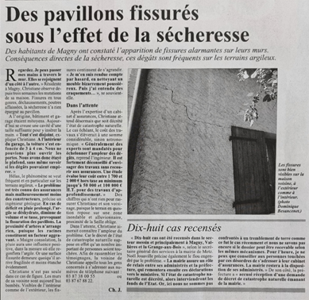
Santé
Impacts de la sécheresse
Environnement
Habitations

Slide 10
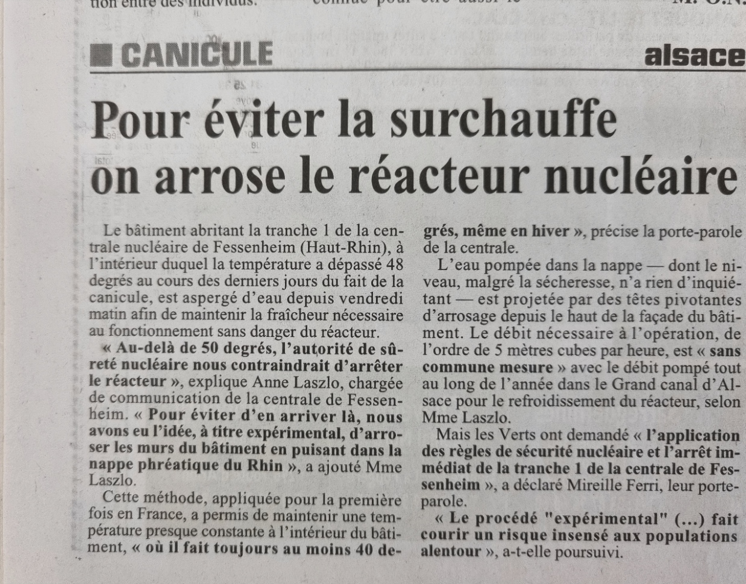
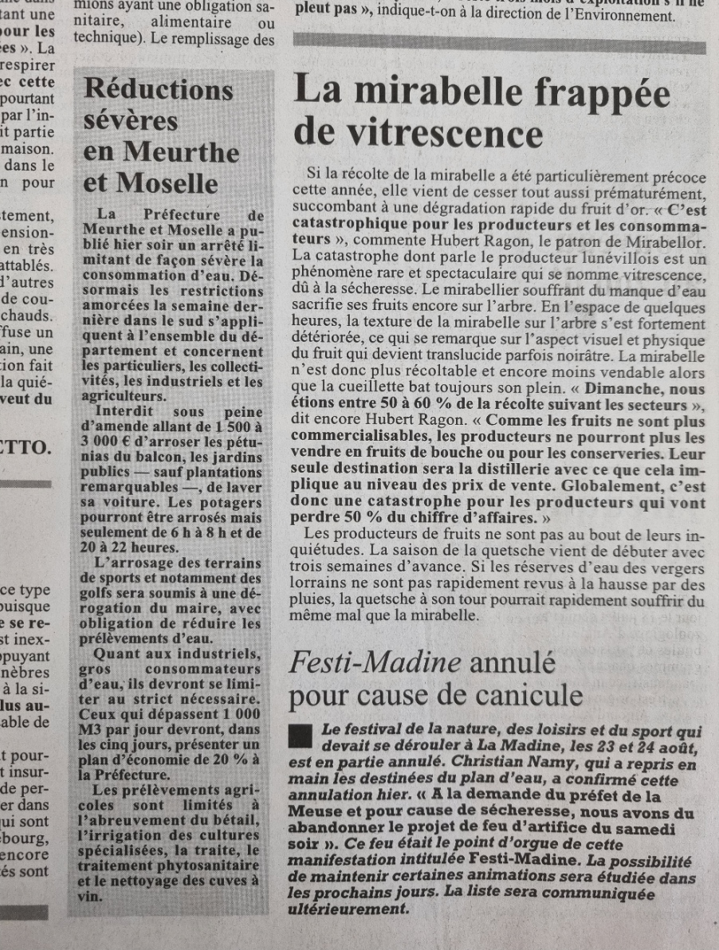
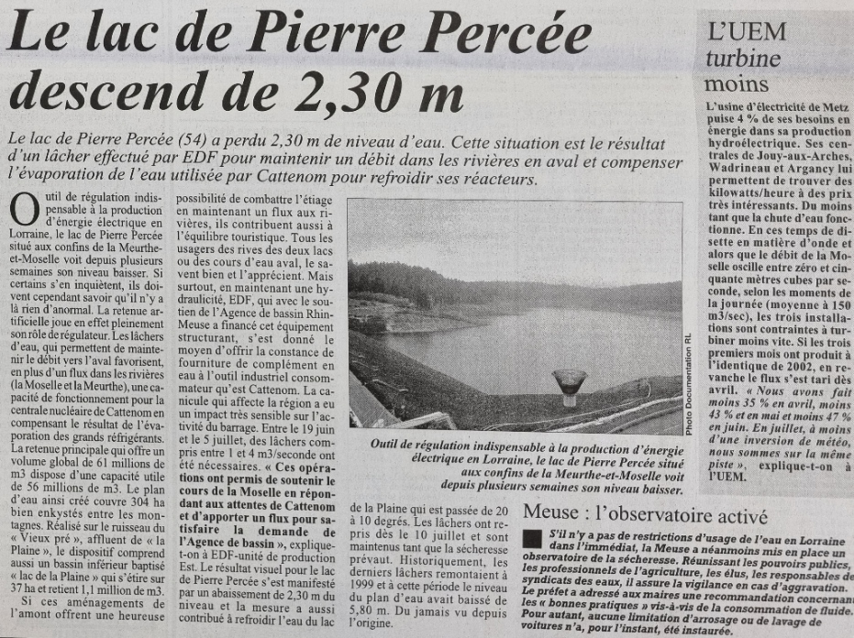
Impacts de la sécheresse
Energie
Agriculture

Slide 11
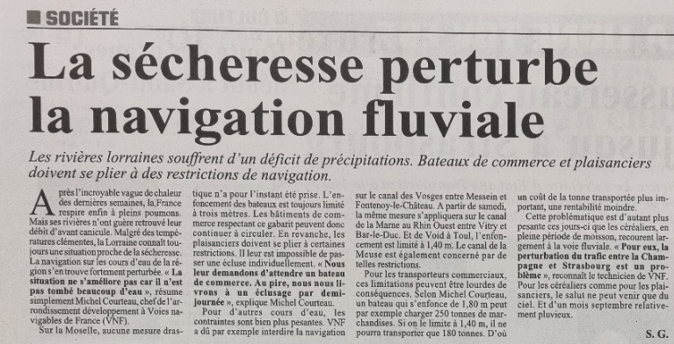
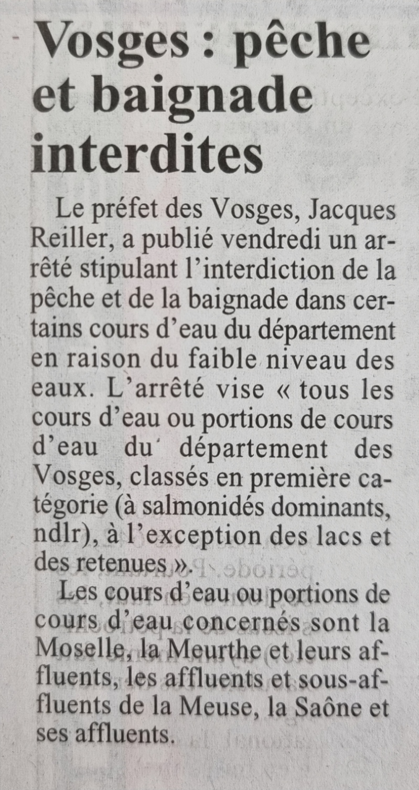
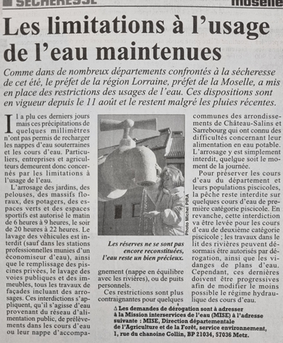
Impacts de la sécheresse
Restrictions
Des mesures de restrictions ont été prises par les préfets ;
Le 19 juillet, un arrêté du préfet des Vosges interdit la pêche et la baignade dans des cours d’eau du département en raison du niveau trop bas ;
La navigation fluviale a été aussi interrompue temporairement, partout dans la région.

Slide 12
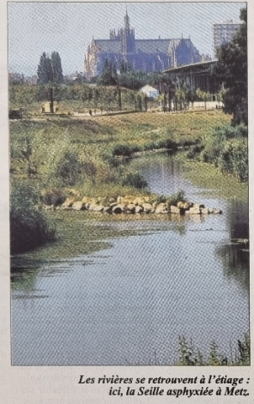
Conclusion
La sécheresse 2003 dans le bassin Rhin-Meuse était caractérisée par :
Un déficit pluviométrique qui s’est régulièrement intensifié de février à septembre ;
En juin et août, les températures mensuelles dépassent de 3 °C la normale climatique (1991-2020). En août, le bassin a subi une période de canicule très forte et surtout prolongée.
L’étiage 2003 des cours d’eau est caractérisé par sa sévérité plus particulièrement dans les têtes des bassins de la Moselle, la Meurthe et la Meuse, par sa précocité et sa durée.
Des impacts tels que des restrictions sur les usages de l'eau, ainsi que des conséquences sur l'énergie, la santé, les habitations et l'environnement (notamment des pollutions et une dégradation des milieux naturels).
Le magazine de la nature de Républicain Lorrain, mercredi 3 septembre 2003, N° 61

